Slide 1
Stabilizace plazmatu na tokamaku GOLEM Jméno: Daniela Kropáčková Škola: Gymnázium Brno, Křenová, p. o. Kraj: Jihomoravský
Obor: 02. Fyzika

Slide 2
Motivace a cíl
Potlačení sil působících na plazma - > zábrana disrupcím
Zprovoznění stabilizace vnitřním kvadrupólem
Ovlivnění polohy plazmatu v horizontálním směru

Slide 3
Tokamak GOLEM

Slide 4
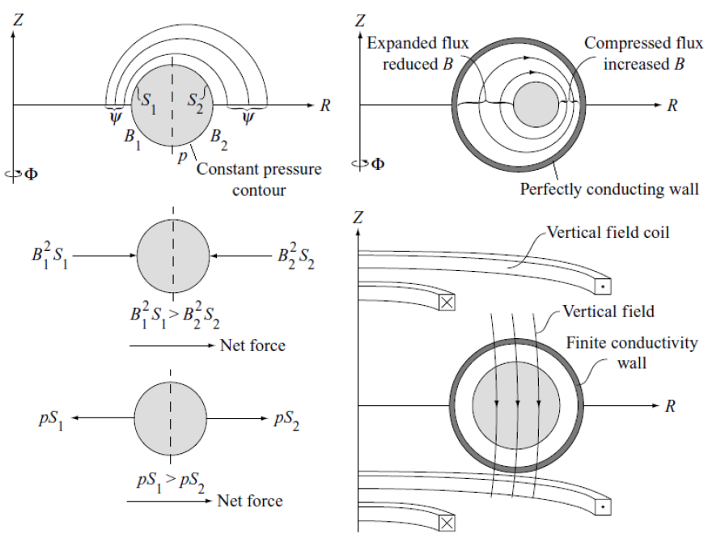
Síly roztahující prstenec
Ampérova síla
Hydrostatická síla
Síla 1/R

Slide 5
Vnější magnetické pole

Slide 6
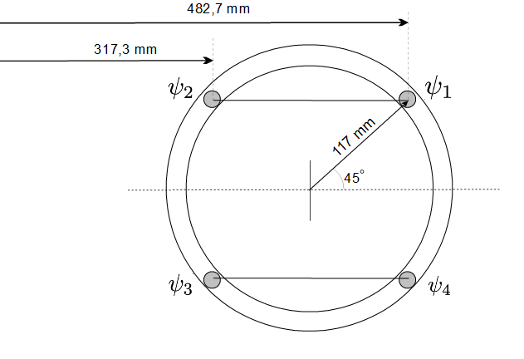
Vnitřní kvadrupól

Slide 7
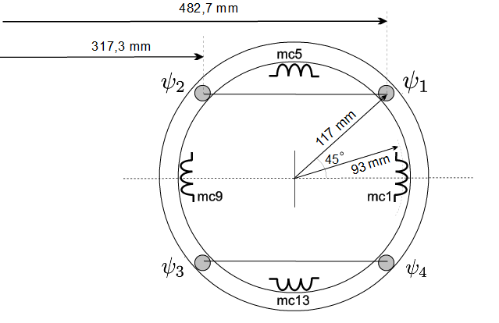
Mirnovovy cívky
$$∆z= \frac{B_{mc5}− B_{mc13}}{B_{mc5}+B_{mc13}}∙b$$
$$∆r= \frac{B_{mc1}− B_{mc9}}{B_{mc1}+B_{mc9}}∙b$$

Slide 8
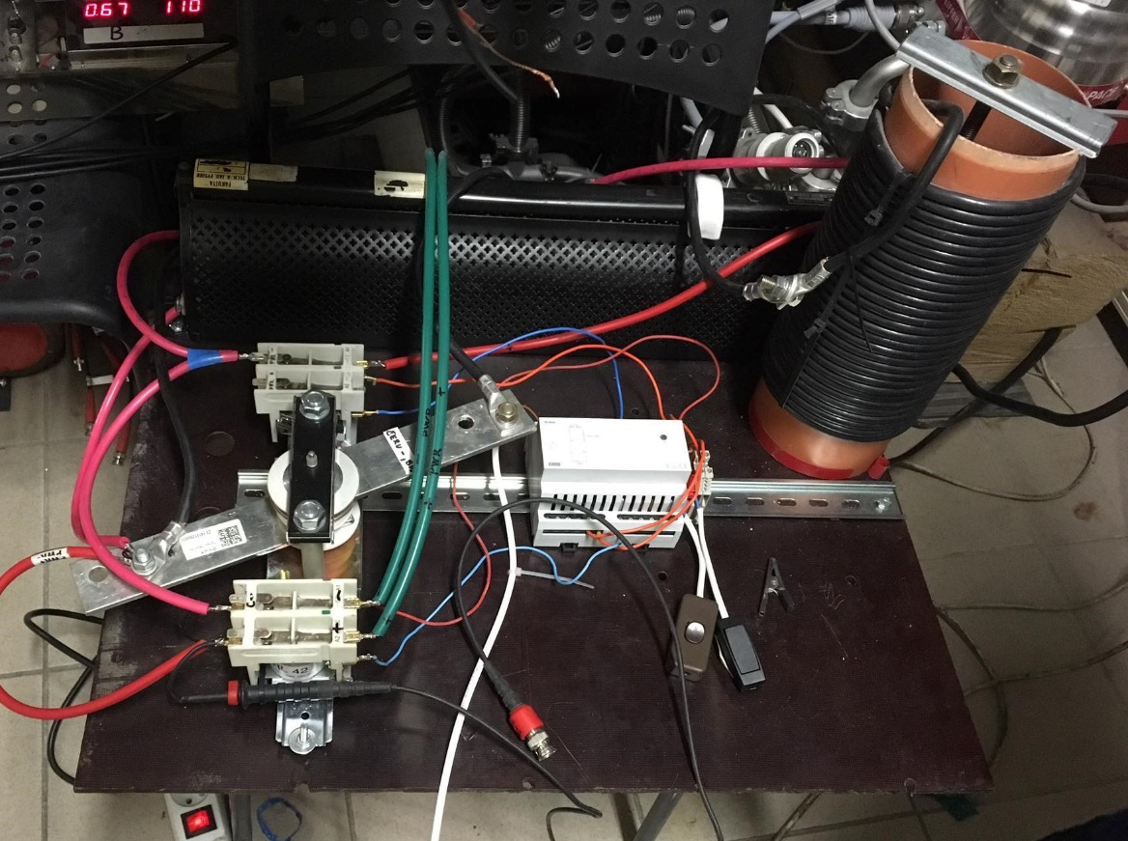
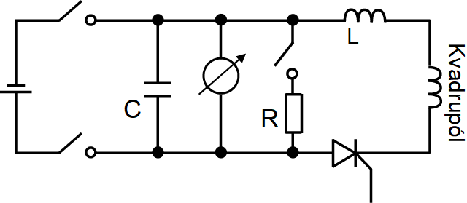
Obvod vnitřního kvadrupólu
$$C=13 mF$$
$L=42 μH$ / $1 mH$
$$U_{zdroj}=max 60 V$$

Slide 9
Výsledky

Slide 10
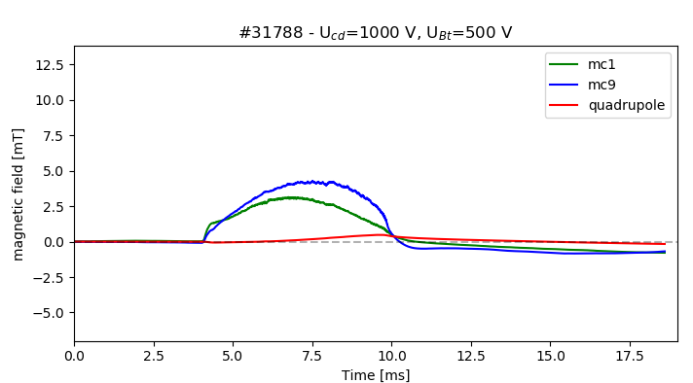
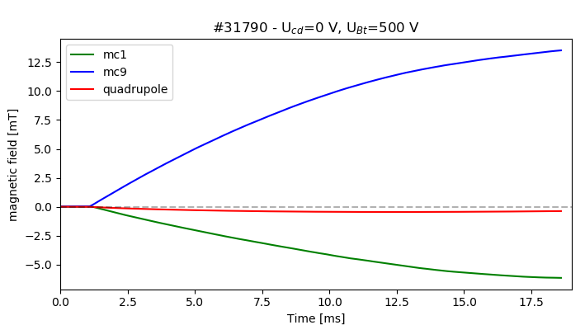
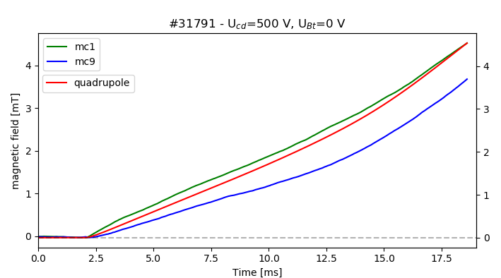
Měření vertikálního rozptylového pole
Výboj s plazmatem
Vakuový výboj
Bez elektrického pole
Bez magnetického pole

Slide 11
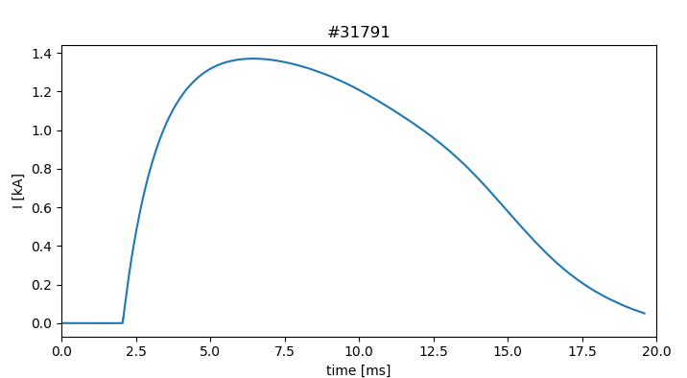
Měření vertikálního rozptylového pole

Slide 12
Stabilizace plazmatu vnitřním kvadrupólem

Slide 13
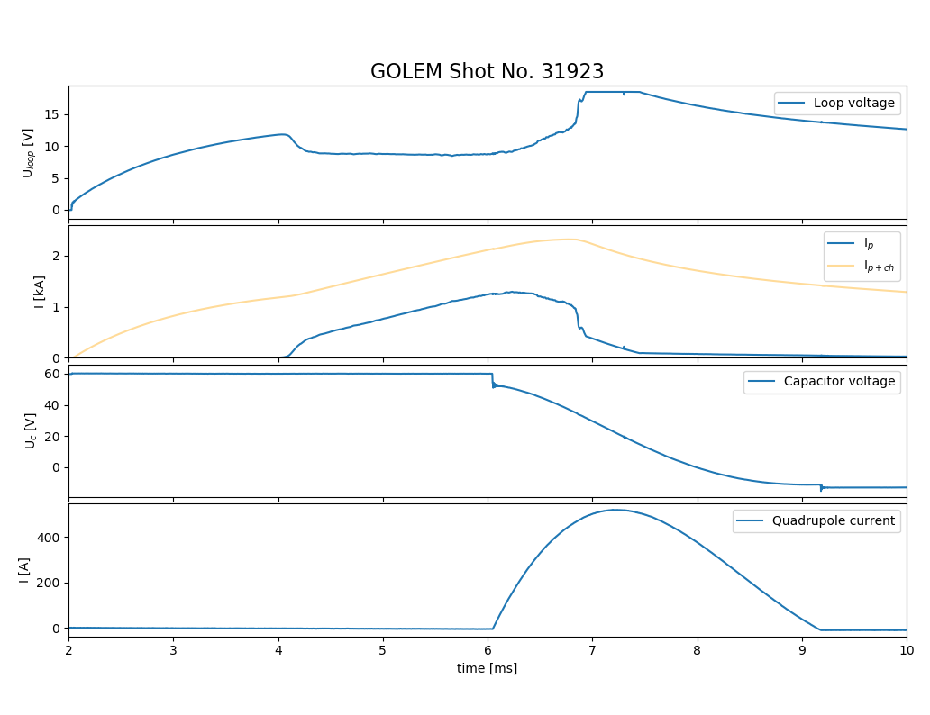
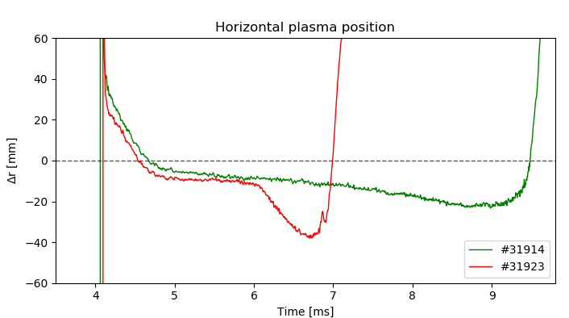
První měření

Slide 14
Druhé měření
Porovnání cívek
Malá cívka - $L=42 μH$
Velká cívka - $L=1 mH$

Slide 15
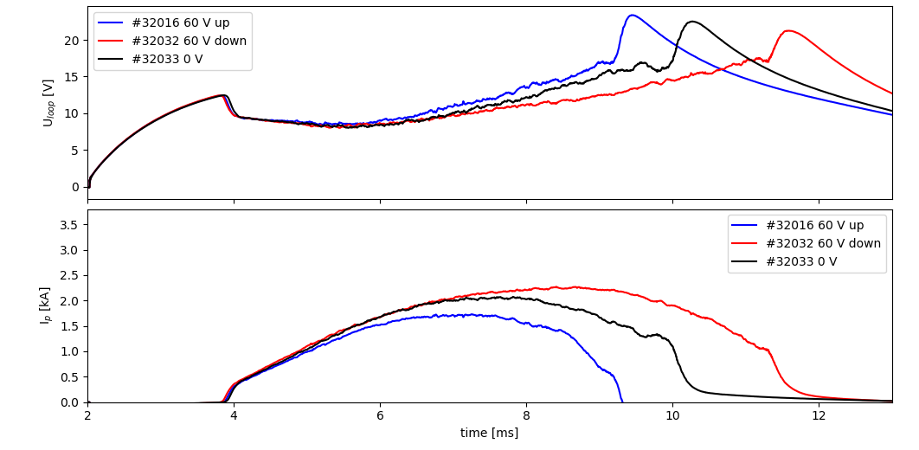
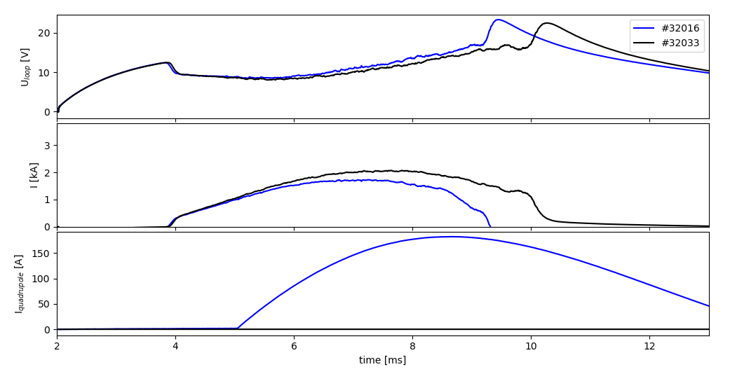
Druhé měření
${ U}_{CD}=500 V$, $U_{BT}=800 V$ , $p=10 mPa$

Slide 16
Druhé měření

Slide 17
Shrnutí výsledků
Ovlivnění horizontální polohy plazmatu
Prodloužení délky výboje o více jak 1 ms
Úspěšné zprovoznění vnitřního kvadrupólu

Slide 18
Jak práce pokračuje?
Nový zdroj napětí – max 160 V
Vykreslení ∆r, ∆z, a na webových stránkách tokamaku ihned po výboji

Slide 19
Jak práce pokračuje?
Nový zdroj napětí – max 160 V
Vykreslení ∆r, ∆z, a na webových stránkách tokamaku ihned po výboji

Slide 20
Jak práce pokračuje?

Slide 21
Jak práce pokračuje?

Slide 22
Budoucnost
Proč bylo $B_{z}$ naměřeno i v době, kdy již komorou neprotékal proud
Proč pohyb plazmatu neodpovídá teorii
Ověřit dalšími diagnostikami např. elektrickými sondami, rychlými kamerami
SuperCapacitor

Slide 23
Děkuji za pozornost

